Slide 1
Wat is het MBO?
Aansluiting VMBO naar MBO
Opleidingen alle niveaus
Kies de opleiding die bij je past
Pieter Sijtsma Sylvia Herold
Loopbaanexpert Relatiemanager VO Scholen
Aventus Aventus

Slide 2
Programma
19.45 – 20.15 uur Presentatie van vo naar mbo (inclusief algemene vragen)
Pieter Sijtsma
Sylvia Herold
20.15 – 21.00 uur Interactieve theatervoorstelling DNL Theatercollectief
Stefan van Wieringen
Miriam van Leeuwen
21.00 – 21.15 uur Gelegenheid voor het stellen van individuele vragen

Slide 3
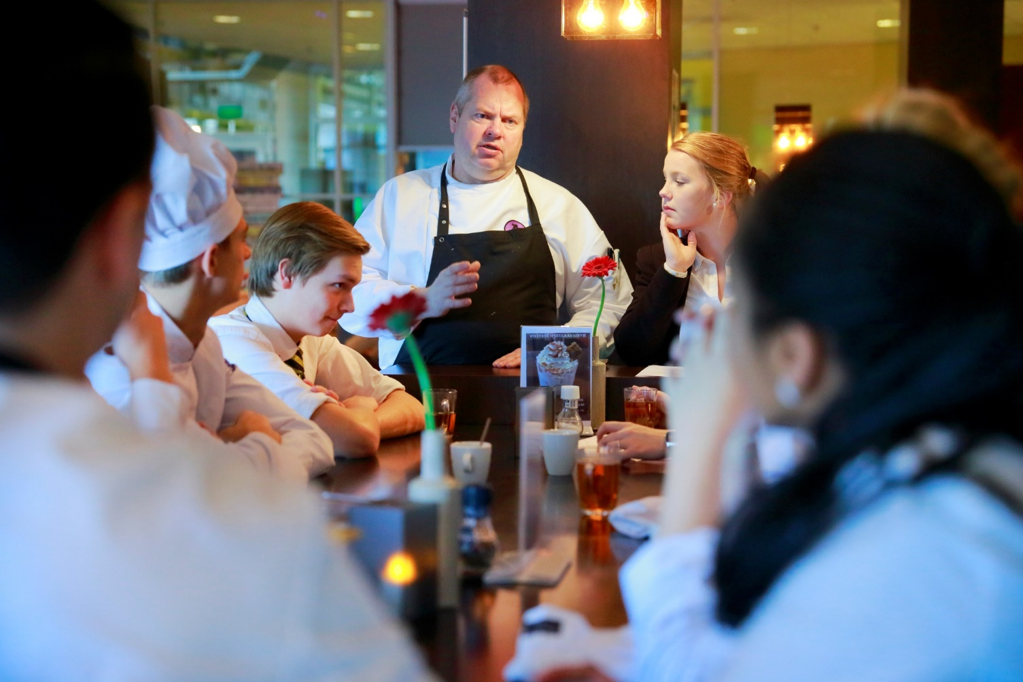
Wat is het mbo?
Middelbaar
Beroeps
Onderwijs
Leren voor een beroep of vak
Theorie en praktijk
Op school, in praktijkruimtes
Bij bedrijven en instellingen

Slide 4
Wat is het mbo?
Niveaus en doorstroommogelijkheden
VO | MBO | Niveau | Duur | Werkzaamheden | Voorbeelden | Doorstroom
Geen diploma | Entree opleiding | 1 | 0,5 - 1 jaar | Eenvoudig uitvoerende werkzaamheden | Assistent kapper Assistent verkoper Assistent Timmerman | Niveau 2
Basis Beroeps | Basis Beroeps opleiding | 2 | 2 jaar | Uitvoerende (assisterende) werkzaamheden | Kapper Verkoper Timmerman | Niveau 3 Niveau 4
Kader Beroeps Gemengd Theoretische Leerweg | Vakopleiding | 3 | 2 - 3 jaar | Zelfstandige uitvoering van werkzaamheden | Allround kapper Verkoop specialist Allround Timmerman | Niveau 4
Kader Beroeps Gemengd Theoretische Leerweg | Middenkader opleiding | 4 | 3 of 4 jaar | Volledige zelfstandige uitvoering van werkzaamheden | Ondernemend kapper Filiaalmanager Uitvoerder Bouw | HBO

Slide 5
Wat is het mbo?
Verschillende richtingen/sectoren
Economie & Handel
Creatieve Industrie
Zorg &
Welzijn
Techniek & Mobiel
Groen/Dier

Slide 6
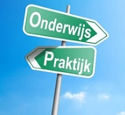
Wat is mbo?
Toelichting op de leerroutes
2 leerroutes:
BOL en BBL
Uw kind ontvangt altijd hetzelfde diploma!
BOL
Beroeps Opleidende Leerweg
Alle dagen naar school met stage
BBL
Beroeps Begeleidende Leerweg
3 of 4 dagen werken, 1 dag school,

Slide 7
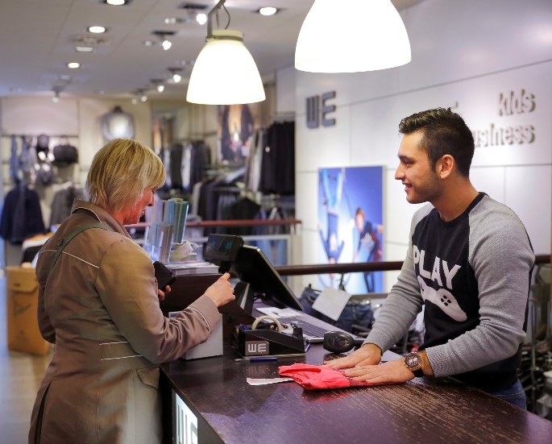
Wat is mbo?
BPV - BeroepsPraktijkVorming
BOL
20 – 40% van de BOL opleiding
Stage meestal in alle leerjaren
Lintstage
Blokstage
Stage in het buitenland
BBL
Werk
Contract bij werkgever
Erkenning van het bedrijf via SBB

Slide 8
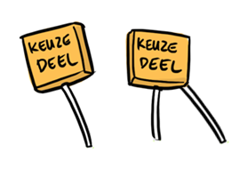
Wat is mbo?
Hoe is een opleiding opgebouwd?
Basisdeel
Basis van een beroep:
Nederlands, rekenen, loopbaanorientatie (LOB), engels, burgerschap
2. Profieldeel
De kern(vakken) van het beroep
Stagelopen
3. Keuzedelen
Verbreden of verdiepen van de opleiding,
Specialiseren

Slide 9
Wat zijn de verschillen tussen vmbo en mbo?
Je bent met je vak bezig!
Praktijklessen
Opdrachten van de werkvloer
Projecten en wedstrijden
Stage/BPV
Meer zelfstandig werken, zelfstudie, eigen verantwoordelijkheid, maar ook leren samenwerken
Flexibele toetsmomenten en grotere toetsen
Lesperiodes van 10 weken met lessen tussen
08.00 en 18.00 uur

Slide 10
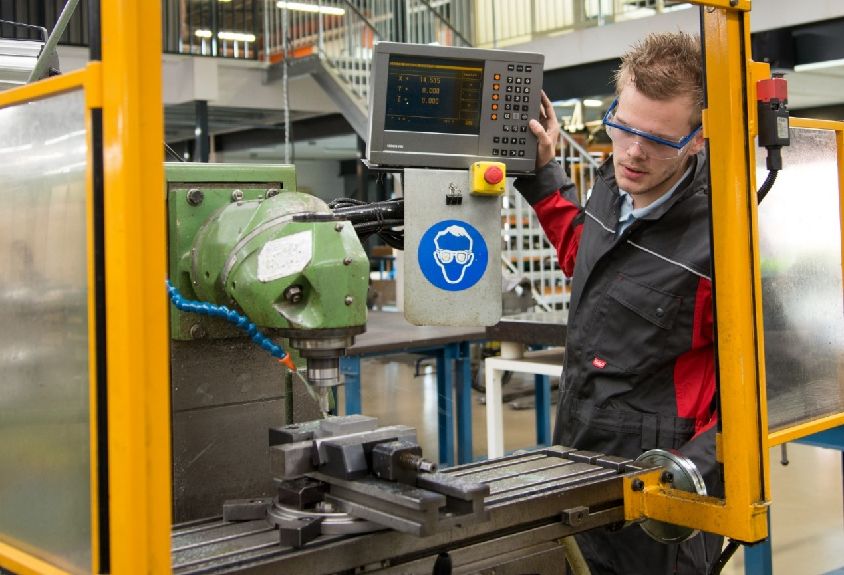
Een dag op het mbo….
Zomaar een woensdag op het mbo:
Praktijkles 3 uur
Theorieles 1 uur
Nederlands 1 uur
LOB (mentor uur) 1 uur

Slide 11
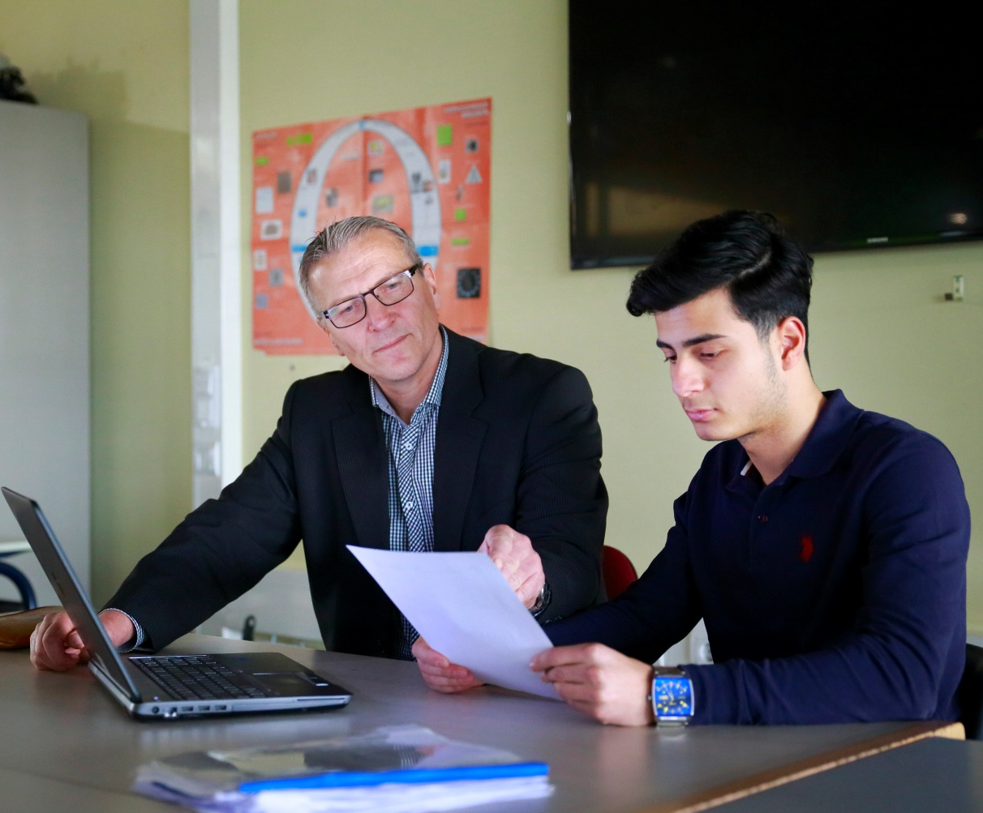
Begeleiding op het mbo
Begeleiding door mentor (LTB-er)
Eerste aanspreekpunt
Hulp bij voortgang
Doorsturen naar gerichte begeleiding
Trajectplanner (= digitaal volgsysteem)
Aan- en afwezigheid
Studieresultaten
Stage

Slide 12
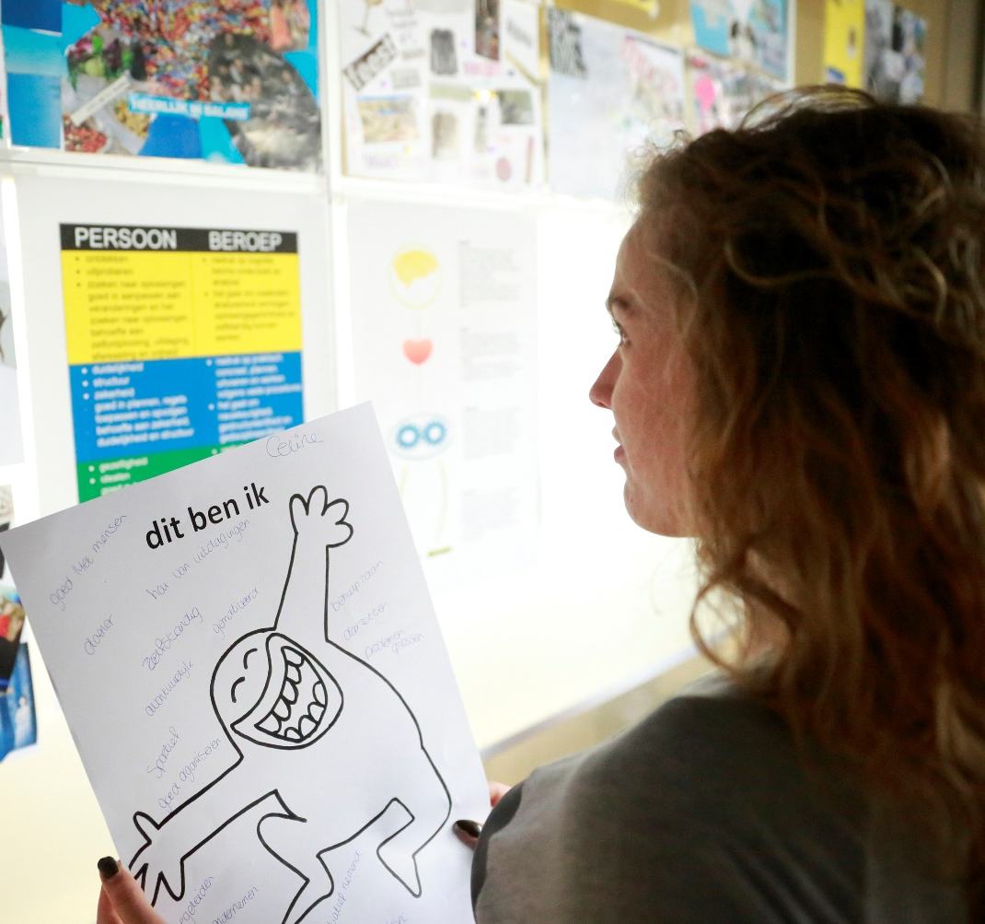
Welke extra hulp is er?
Studiekeuze advies
Workshops en trainingen
Zelfvertrouwen/faalangst, plannen
Schoolmaatschappelijk werk
Als je vast loopt op school of thuis
Extra hulp bij taal/dyslexie, rekenen, huiswerk
Expertiseteam Passend onderwijs
Extra begeleiding in de opleiding

Slide 13
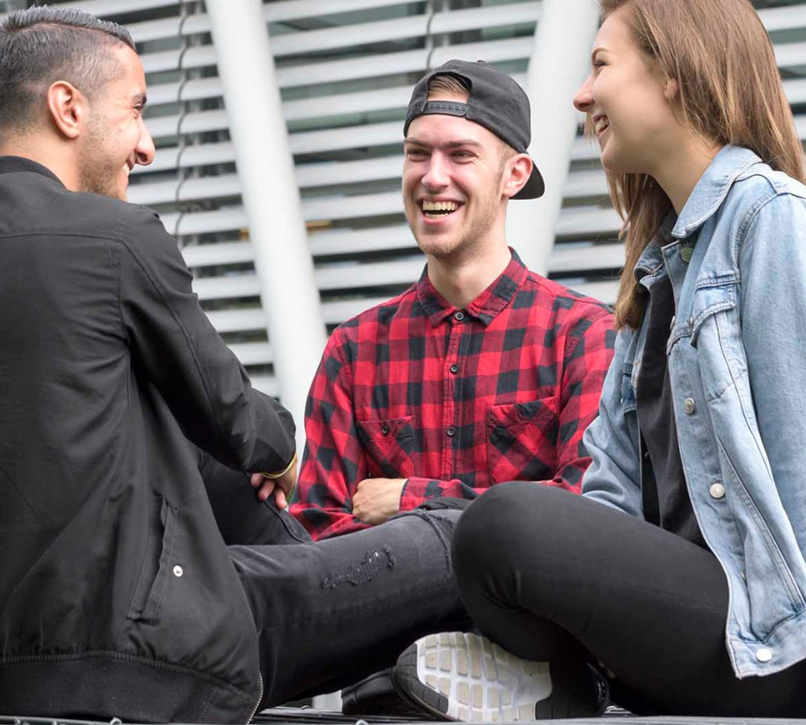
Aanmelden vóór 1 april
Landelijke aanmelddatum voor het mbo:
Vóór 1 april van het nieuwe schooljaar
Toelatingsrecht tot opleiding van je keuze als je
voldoet aan de wettelijke toelatingseisen
Er is alleen sprake van een uitzondering bij:
numerus fixus (max. aantal studenten)
speciale eisen
Aanmelden via de website

Slide 14
Wat gebeurt er na de aanmelding?
Bevestiging van de aanmelding
Als uw kind voldoet aan de wettelijke eisen,
volgen er intake-activiteiten.
Dit kan zijn een:
Welkomstdag
Indien nodig: maatwerkgesprek bij extra zorg
Studiestartdag
Introductiedag
Daarnaast is er recht op studiekeuzeadvies

Slide 15
Digitaal Doorstroom Dossier (DDD)
Voor leerlingen in de stedendriehoek
Instrument om leerlingen te begeleiden
Zorgdeel
Maatwerkgesprek
Aanvullende ondersteuning
Aanmelding

Slide 16
Lesgeld / kosten
Wettelijk lesgeld BOL opleiding € 1.155,00 (gebaseerd op schooljaar 2018-2019)
Cursusgeld BBL opleiding (gebaseerd op schooljaar 2018-2019)
niveau 2 € 240,00
niveau 3 en 4 € 582,00
Studenten < 18 jaar hoeven nog geen lesgeld te betalen (pas wanneer de student op 1 augustus 18 jaar of ouder is)
Overig: opleidingsgebonden kosten
Per gemeente/MBO school gelden/regelingen voor minima gezinnen. Dit geldt voor jongeren < 18 uit gezinnen die rond moeten komen van max 120% van de bijstandsnorm.

Slide 17
Studiefinanciering
Is uw kind 18 jaar of ouder en volgt de BOL opleiding?
Dan kan hij/zij studiefinanciering aanvragen:
€ 83,70 per maand voor thuiswonende studenten
€ 273,17 per maand voor uitwonende studenten
(augustus t/m december 2019)
Voor niveau 1 en 2 is dit een gift (basisbeurs)
Voor niveau 3 en 4 is dit een lening (prestatiebeurs) of een gift indien uw kind diplomeert binnen 10 jaar

Slide 18
Studiefinanciering
Afhankelijk van uw inkomen kan uw kind ook in aanmerking komen voor een aanvullende beurs:
Maximaal € 343,32 per maand voor een thuiswonend kind
Maximaal € 365,42 per maand voor een uitwonend kind
Ook is er de mogelijkheid om een lening af te sluiten (maximaal € 182,94).
(zie voor meer info www.duo.nl)

Slide 19
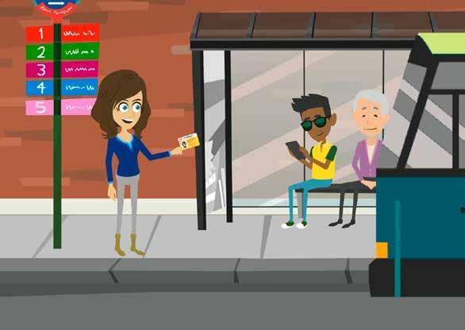
OV kaart
Elke mbo-er die de BOL opleiding gaat volgen, mag het studentenreisproduct
(OV kaart) aanvragen
Niveau 1 of 2 → gift
Niveau 3 is 4 → lening of gift na het behalen
van het diploma binnen 10 jaar
3 maanden van te voren
Week- of weekendabonnement
Gratis reizen of met korting

Slide 20
Vroegtijdig beëindigen opleiding
Rekening houden met financiële consequenties:
Terugbetalen kosten OV kaart bij niveau 3 of 4 (2019: € 95,51 per maand)
Prestatiebeurs (niveau 3 of 4) terugbetalen met rente
Stopzetten OV kaart (2019: 1e maand € 75,00 per
halve kalendermaand, daarna € 150,00 per halve
kalendermaand) elk niveau

Slide 21
Hoe helpt u uw kind met het vinden van de opleiding die bij hem/haar past?
Verzamel samen zoveel mogelijk informatie over beroepen die hem/haar leuk lijkt
Kijk welke opleidingen daarbij horen en passen
Bekijk sites van MBO’s,
bezoek open dagen en voorlichtingsavonden
Praat met uw kind, mentor, decaan en mensen uit het beroepsveld
Dagje MBO in het 4e leerjaar
Ziet u uw kind dit beroep/deze opleiding doen?

Slide 22
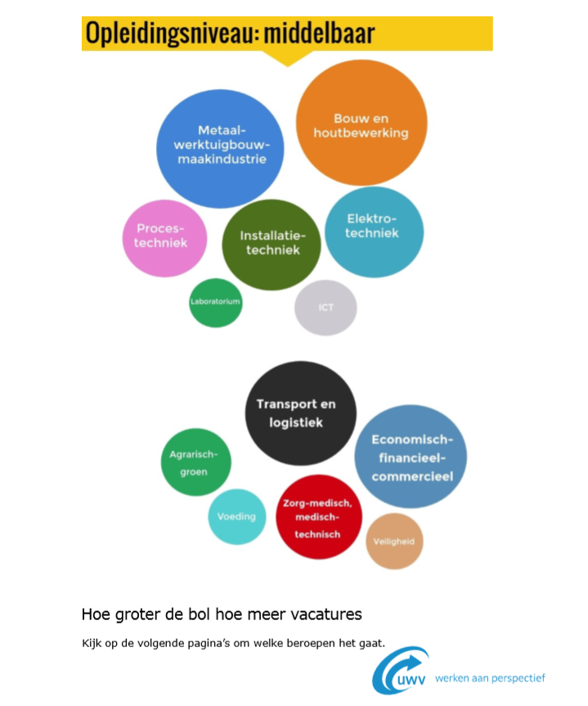
Kansberoepen
Momenteel zijn er een aantal branches
waar een groot tekort is aan personeel:
Techniek
Transport en Logistiek
Zorg

Slide 23
Handige sites
www.s-bb.nl
www.aventus.nl
www.duo.nl
www.roc.nl
www.duo.nl
www.techniek inbeeld.nl
www.kiesmbo.nl
www.stagemarkt.nl

Slide 24
Vragen over het mbo?
Informatie
De informatie van deze presentatie kunt u terug
vinden op:
http://www.aventus.nl/ouders/hoe-help-ik-mijn-kind-kiezen
Heeft u (algemene) vragen?

